Slide 1
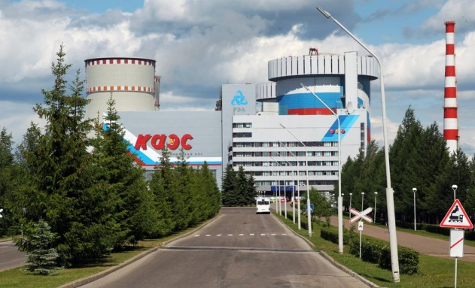
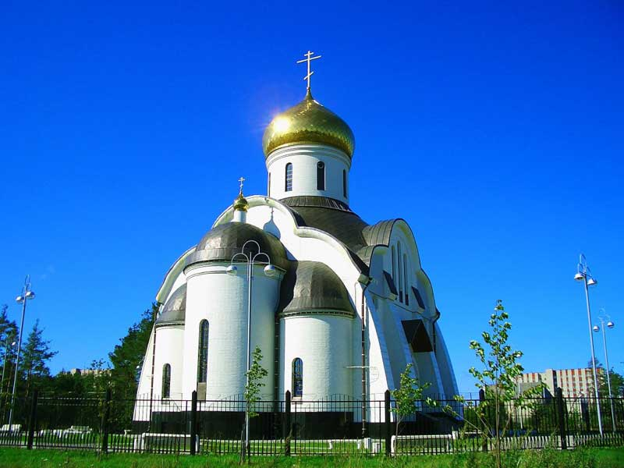
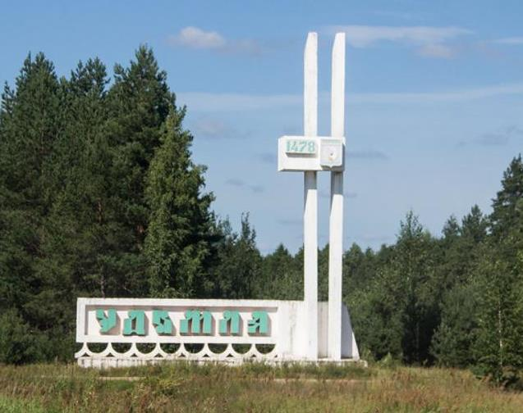
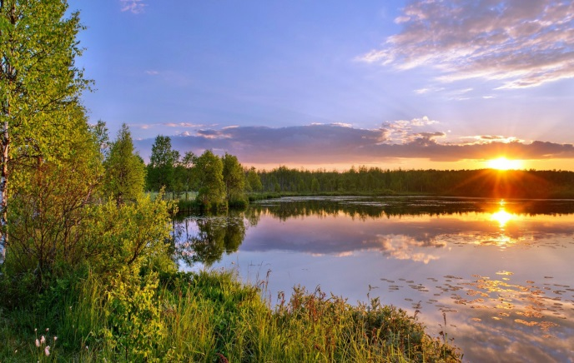
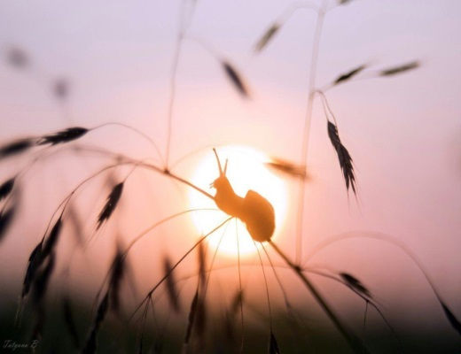
Управление культуры, спорта и молодёжной политики Администрации Удомельского городского округа
Муниципальное бюджетное . учреждение культуры
«Удомельская клубная система»
«Край Удомельский мой!»
конкурс-фестиваль среди творческих коллективов сельских клубных учреждений

Slide 2
Цели проекта: 1.Формирование патриотического сознания, развитие чувства гордости за свою страну, за свою малую родину. 2.Выявление самобытных, одаренных индивидуальных исполнителей и творческих коллективов среди сельских учреждений культуры
Задачи проекта:
Стимулирование интереса к истории и культуре родного края.
Повышение исполнительского мастерства участников конкурса-фестиваля и профессионального уровня их руководителей.
Приобщение к художественному творчеству детей и подростков, формирование их эстетического вкуса.
Активное участие индивидуальных исполнителей и творческих коллективов сельских клубных учреждений в городских, муниципальных и областных конкурсах и концертах.

Slide 3
Актуальность проекта
Художественная самодеятельность занимает важное место в культуре нашего Удомельского городского округа.
Самодеятельное художественное творчество не утрачивает своей актуальности, развивается, расширяется, обретая новые формы, и способствует культурному развитию личности и общества.
Художественная самодеятельность играет большую роль в деле эстетического воспитания детей и молодежи.
Без номеров художественной самодеятельности не обходится ни один концерт районного, городского, областного и даже российского уровня.
Народное художественное творчество - это важнейший пласт нашей национальной культуры, ее основа, без которой невозможно формирование национального сознания и развития.

Slide 4
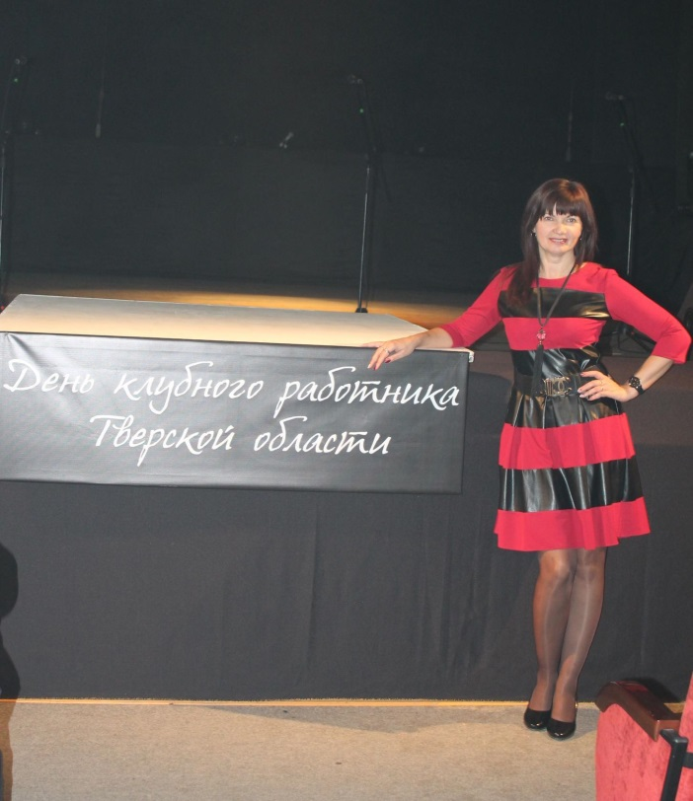
Лидер проекта
Арсеньева Галина Васильевна- заместитель директора по методической работе.
Вся жизнь Галины Васильевны связана с культурой. Стаж работы в сфере культура - 28 лет. Галина Васильевна является сценаристом и ведущей многих городских праздников и районных мероприятий: концерты и митинги ко Дню Победы, «День защитника Отечества», ко Дню смеха, конкурса – фестиваля «Край Удомельский мой» и др.
Г.В.Арсеньева обладает хорошими педагогическими качествами, творческим потенциалом, с отзывчивостью и добротой относится к воспитанникам Детской Образцовой театральной студией «Сюжет», которую в 2005 году организовала при Доме культуры.
Галина Васильевна всегда оказывает помощь работникам сельских Домов культуры, Домов досуга и клубов.
Награждена:
Премией Губернатора Тверской области(2018г.).
Благодарностью Губернатора Тверской области (2016г.), Почётной грамотой
Департамента культуры (2013 г.).
Благодарностью Департамента культуры
Тверской области (2010г.).

Slide 5
Команда проекта
Участник
Описание его роли в реализации проекта
Режиссер, ведущий, руководитель проекта
Художник –модельер
Звукооператор и светооператор
Участники художественной самодеятельности сельских клубных учреждений культуры Удомельского городского округа
Жюри
Полное руководство реализацией проекта, осуществление контроля всех этапов проекта, осуществление всех коммуникаций с сельскими клубными учреждениями культуры, СМИ, проведение репетиций и мероприятий проекта написание сценария и проведение заключительного концерта конкурса-фестиваля.
Моделирование и создание костюмов.
Обеспечение музыкального и светового сопровождения.
Участвуют в мероприятиях проекта, в номерах художественной самодеятельности.
Независимая оценка качества работы коллективов и индивидуальных исполнителей.

Slide 6
Результаты деятельности по проекту
С каждым новым творческим сезоном :
Возрастает интерес сельских жителей к участию в художественной самодеятельности в сельских клубных учреждениях культуры, появляются новые вокальные группы, хоры, хореографические коллективы.
Растёт интерес у населения разной возрастной категории к творчеству сельских клубных учреждений культуры и к активной культурной жизни Удомельского городского округа
Повышается из года в год, по мнению жюри и зрителей, мастерство исполнения участников, качество номеров, выявляются самобытные, одаренные индивидуальные исполнители и творческие коллективы среди сельских учреждений культуры.
Происходит обмен творческим опытом и демонстрация своего творчества сельскими клубными учреждениями культуры на широкую публику.

Slide 7
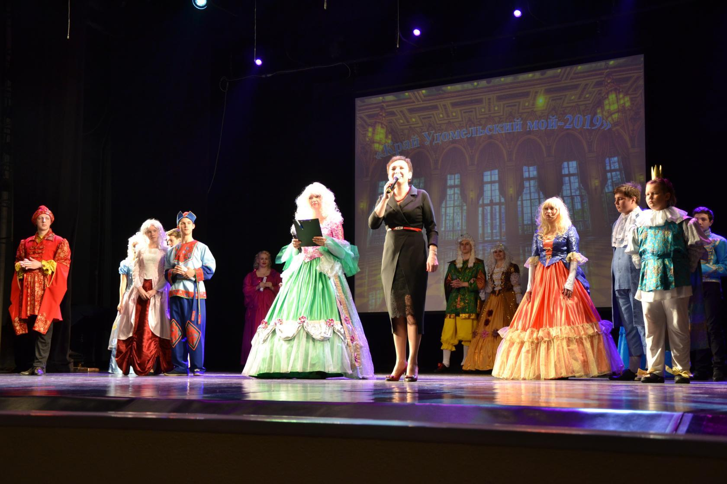
«Край Удомельский мой-2019!»
конкурс-фестиваль среди творческих коллективов сельских клубных учреждений Удомельского городского округа

Slide 8
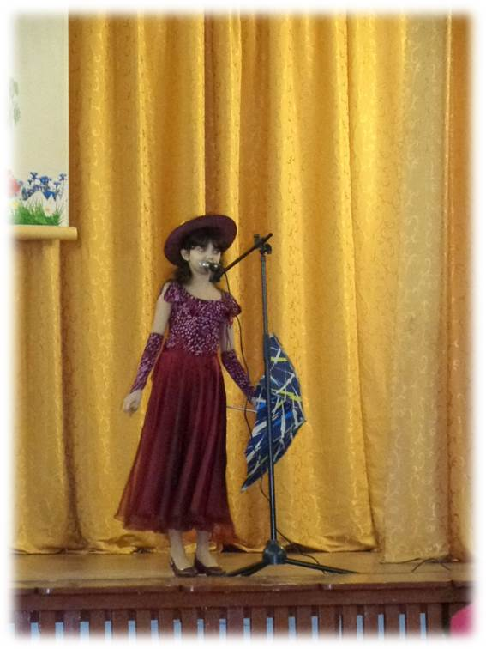
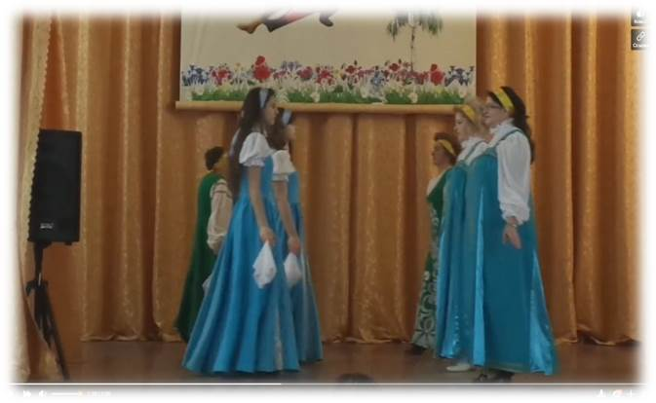
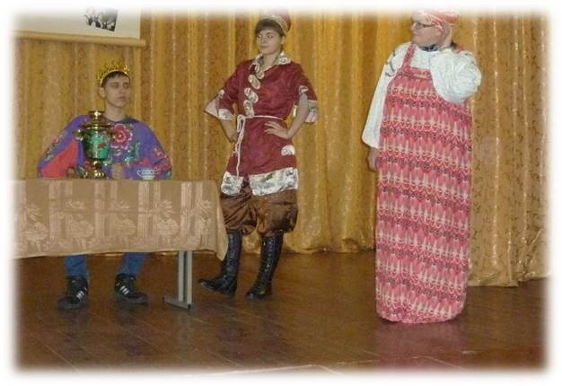
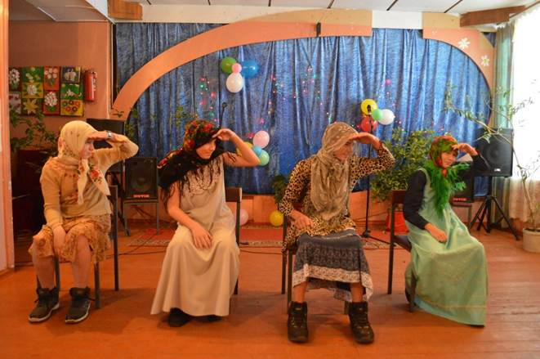
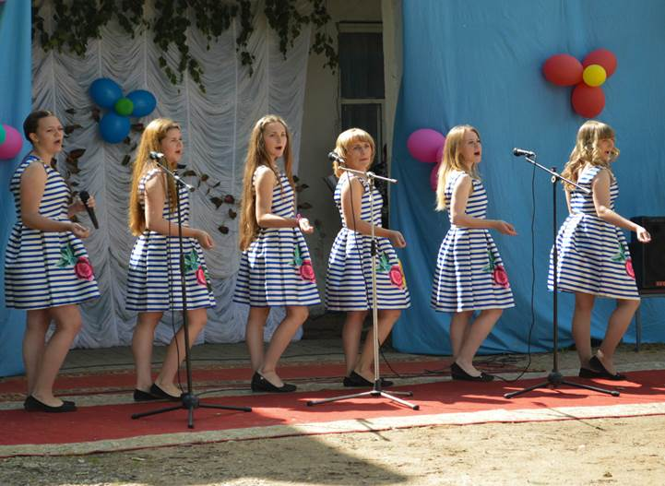
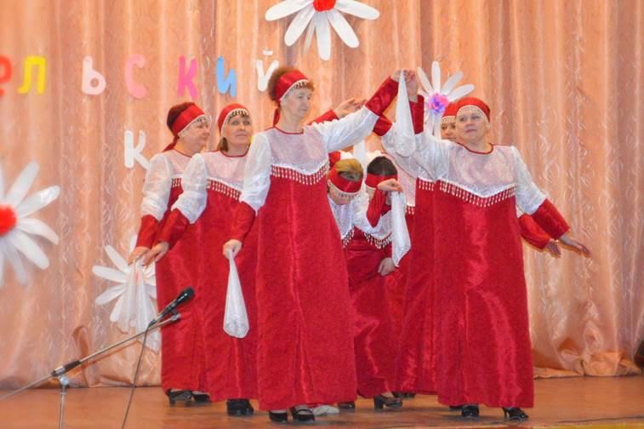
Михайловский сельский Дом культуры
Порожкинский сельский Дом культуры

Slide 9
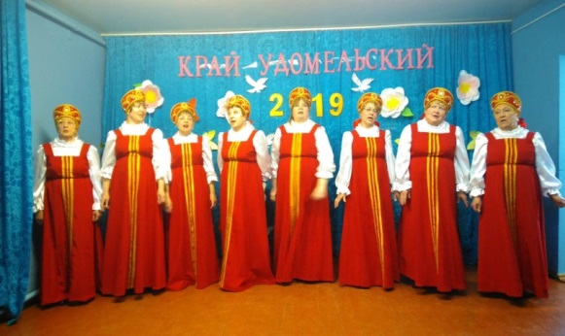
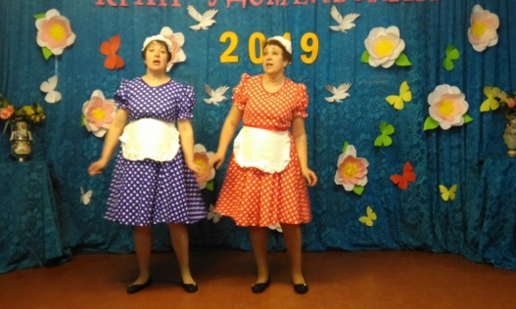
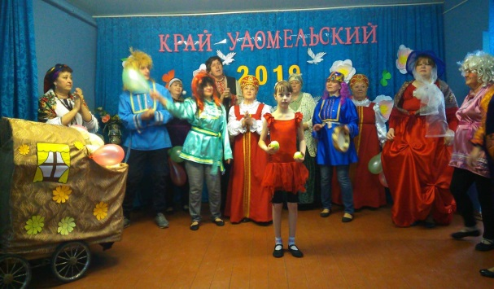
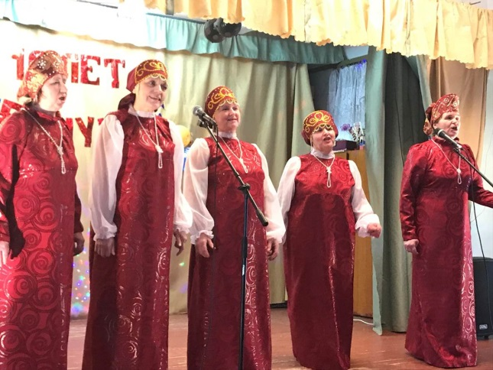
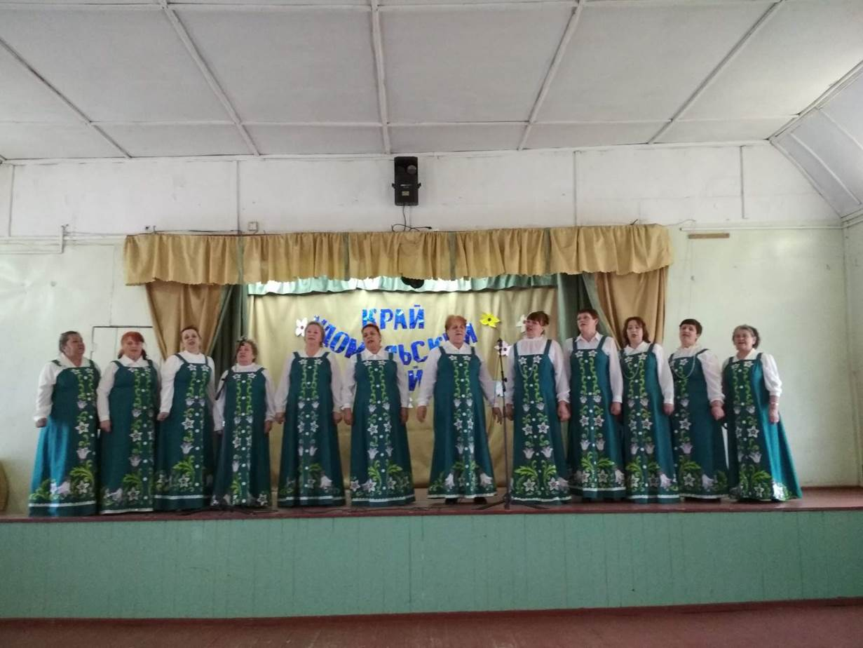
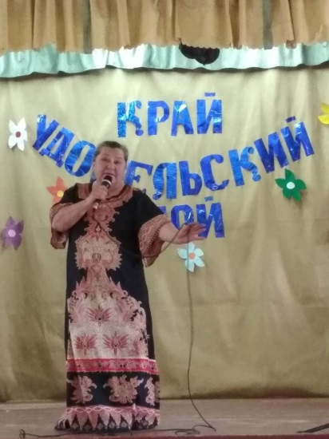
Еремковский сельский Дом культуры
Котлованский сельский Дом культуры

Slide 10
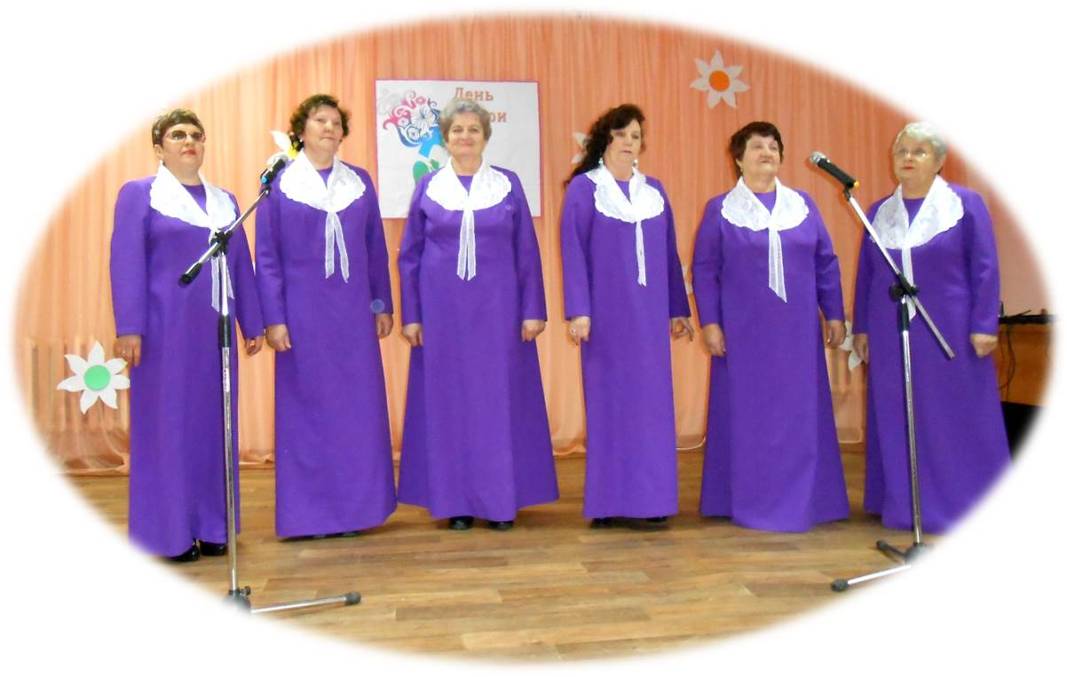
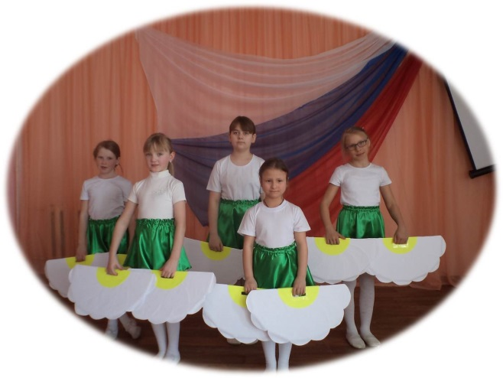
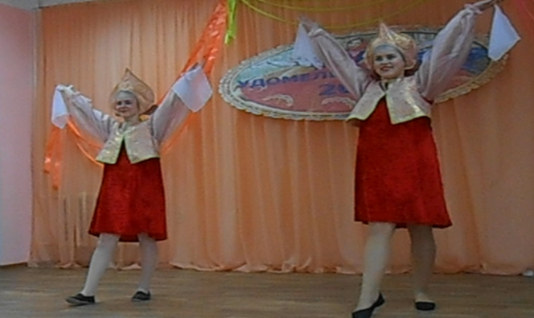
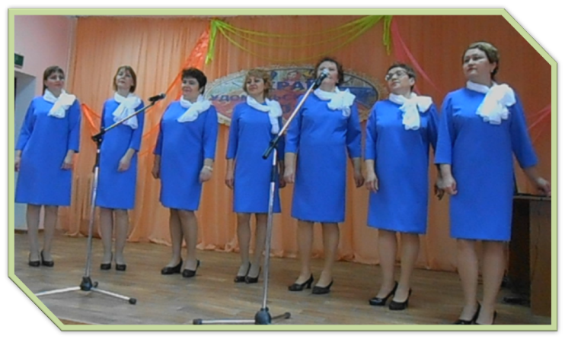
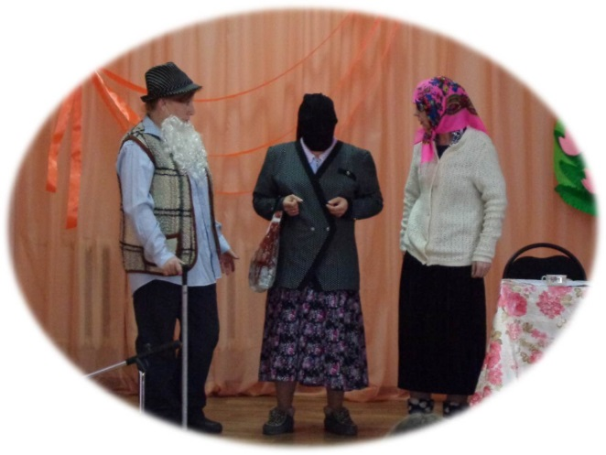
Брусовский сельский Дом культуры

Slide 11
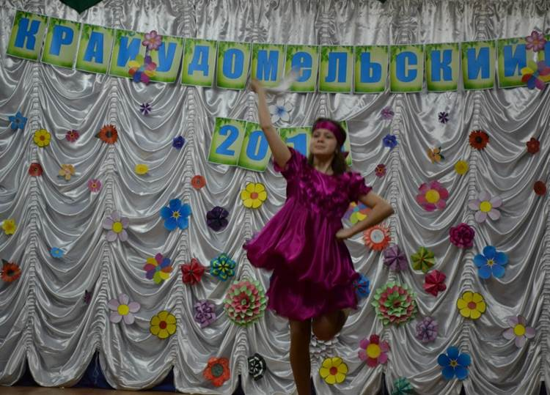
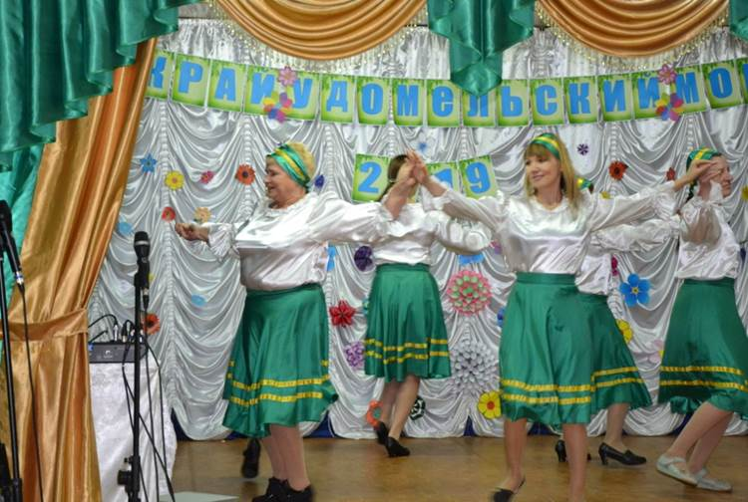
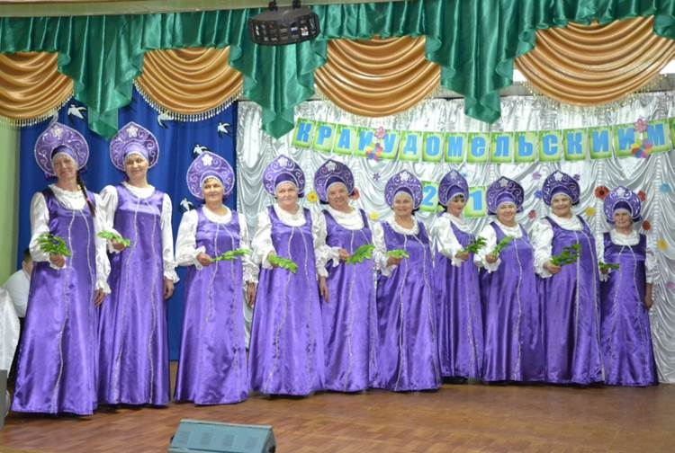
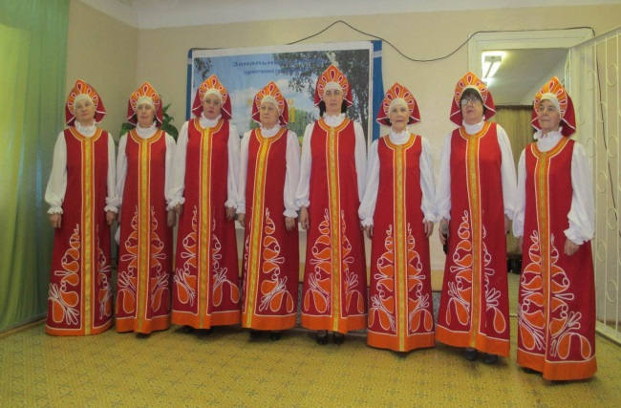
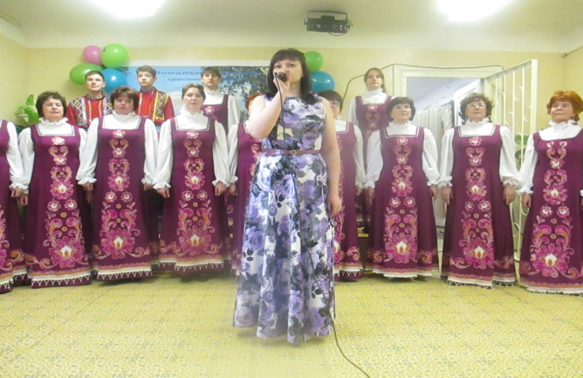
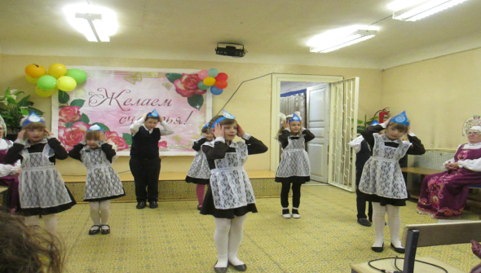
Мишневский сельский Дом культуры
Молдинский сельский Дом культуры

Slide 12
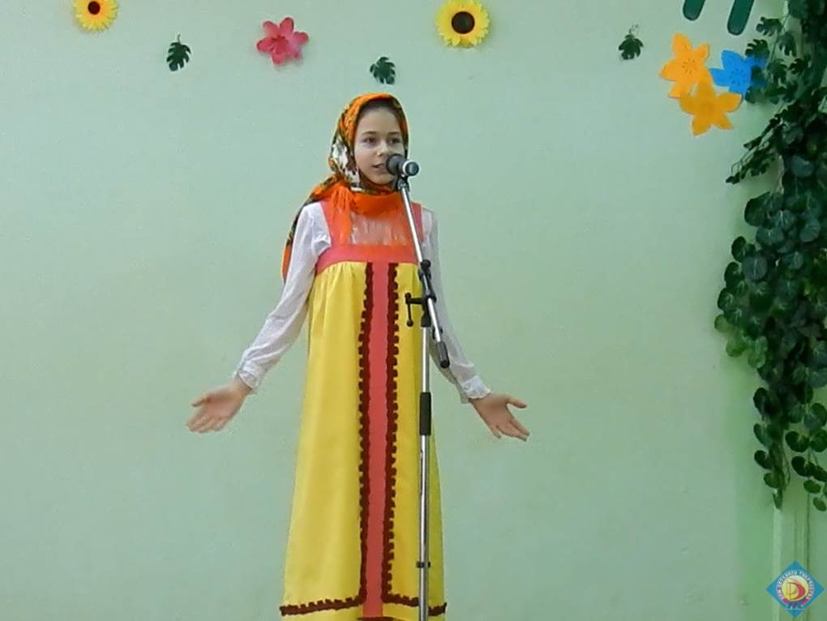
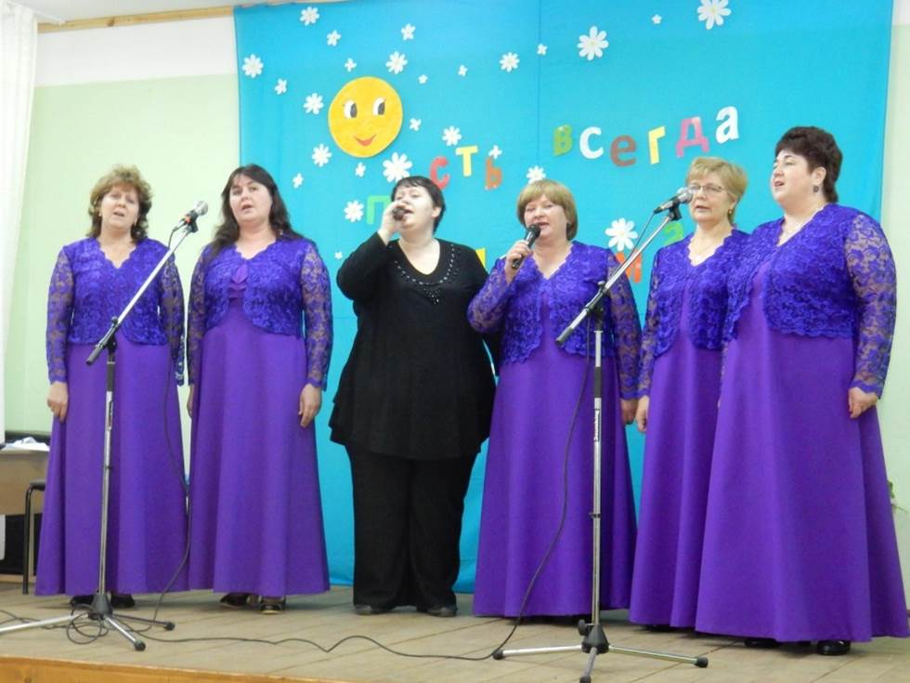
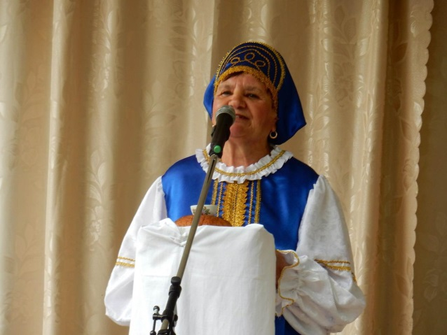
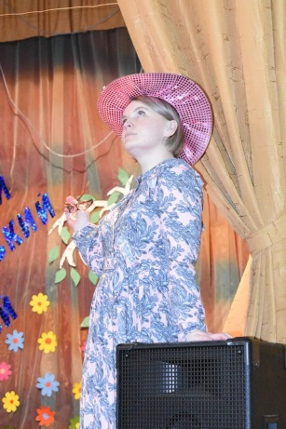
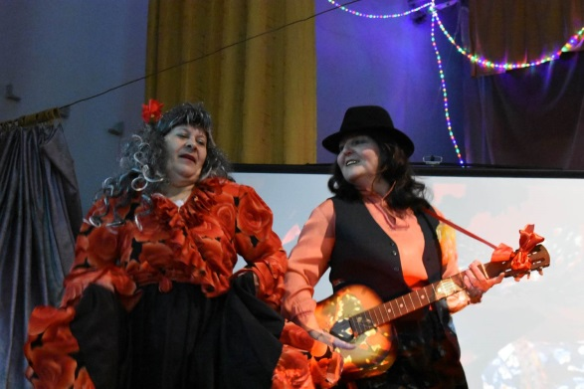
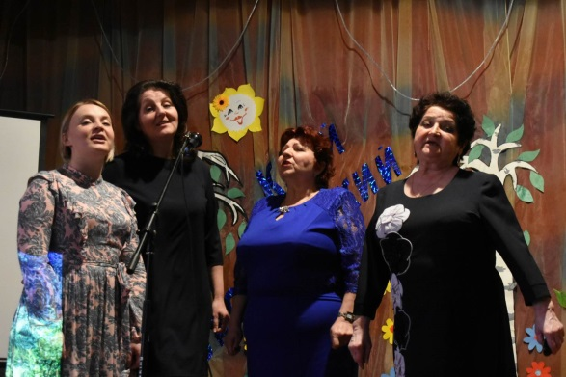
Творческий коллектив д. Дерягино
Выскодненский сельский Дом культуры

Slide 13
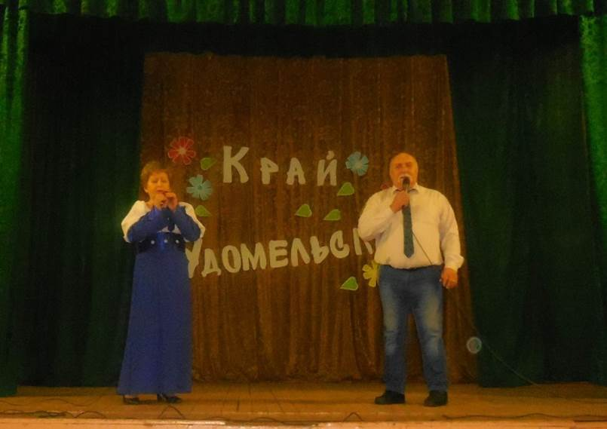
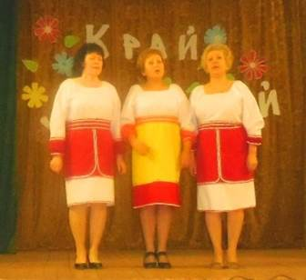
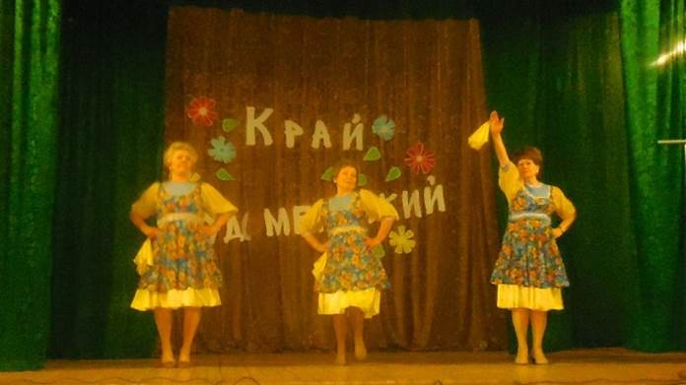
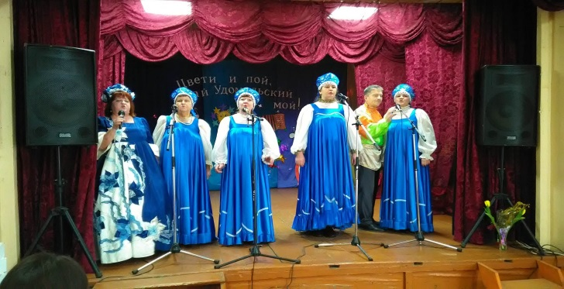
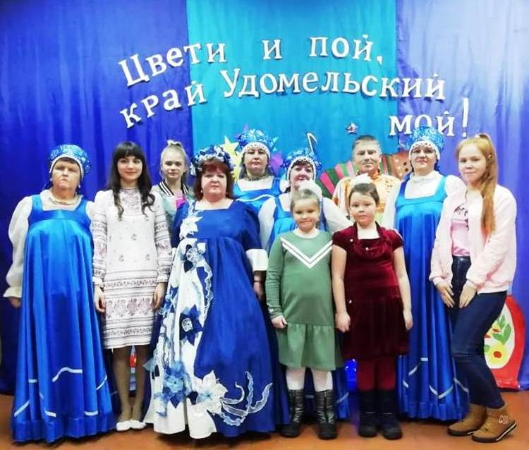
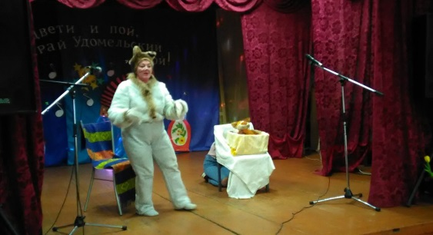
Казикинский сельский Дом культуры
Мстинский сельский Дом культуры

Slide 14
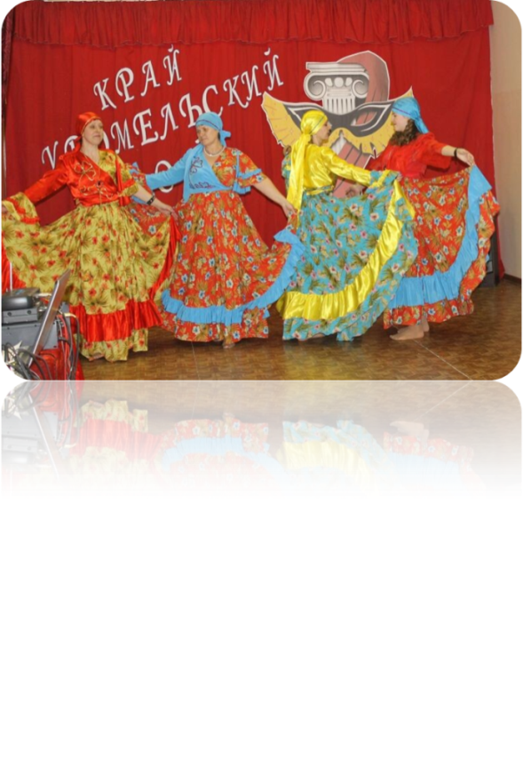
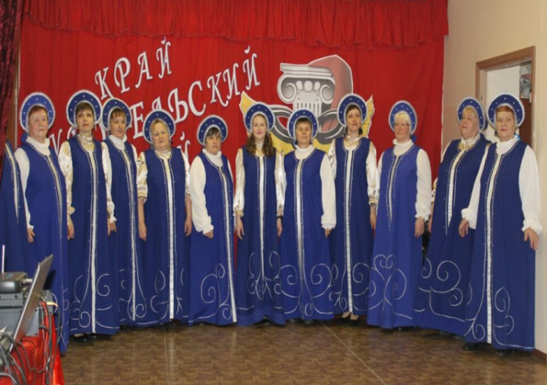
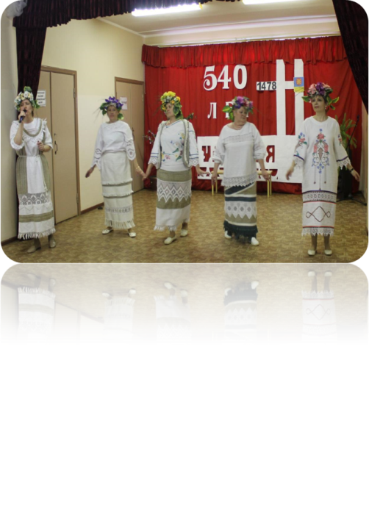
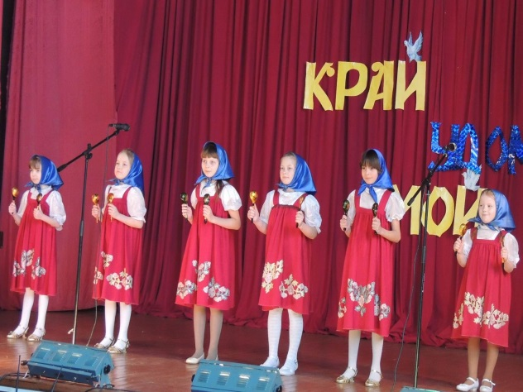
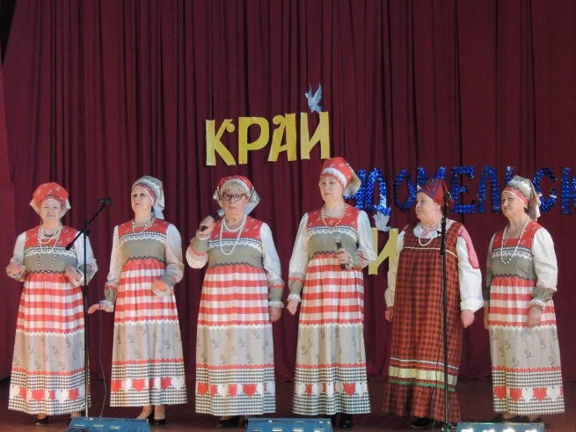
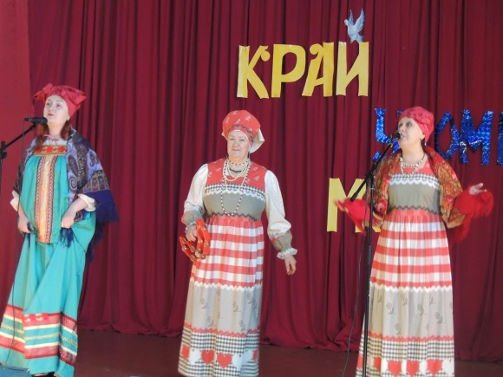
Копачевский сельский Дом культуры
Рядский сельский Дом культуры

Slide 15
Перспективы развития проекта:
1. Возрождение, сохранение и развитие национально-культурных традиций народного творчества.
2. Формирование патриотического сознания, развитие чувства гордости за свою страну, за свою малую родину.
3. Выявление самобытных, одаренных индивидуальных исполнителей и творческих коллективов среди сельских учреждений культуры
4. Повышение исполнительского мастерства участников конкурса-фестиваля и профессионального уровня их руководителей
5. Проведение открытого конкурса-фестиваля с участием самодеятельных коллективов городов Росатома

Slide 16
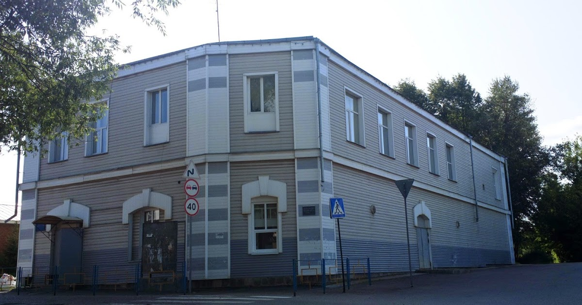
Контакты
Муниципальное бюджетное учреждение культуры «Удомельская клубная система» Удомельского городского округа
Адрес: 171843, Тверская область, г. Удомля, улица Пионерская, 24
Тел. (848255) 5-51-55
E-mail: RDK1782@yandex.ru
Директор – Никитина Любовь Николаевна

